Slide 1

PROYECTO “PRE-PAES”
PRESENTACIÓN FASE 1 CAPSTONE

Slide 2
PROYECTO “PRE-PAES”
Pablo Varela
Jefe de proyecto/Equipo de desarrollo
Mantener al tanto al equipo de las tareas pendientes y ayudar con el desarrollo del proyecto
Sebastian Tapia
Equipo de desarrollo
Desarrollador principal del proyecto
INTEGRANTES DEL PROYECTO
Alejandro Moya
Scrum Master/Equipo de desarrollo
Mantener rituales de las ceremonias ágiles y ayudar con el desarrollo del proyecto

Slide 3


PROYECTO “PRE-PAES”
DESCRIPCIÓN DEL PROYECTO
Problema o dolor
Propuesta de solución
Página web integrada con API ChatGPT que permita la creación de formularios cortos con una retroalimentación al final de estos para que el alumno comprenda en qué se equivocó.

Slide 4
PROYECTO “PRE-PAES”
Objetivo General
Desarrollar una aplicación web que diagnostique y refuerce los conocimientos de los estudiantes de educación media en relación a la PAES, optimizando su preparación para la prueba.
Objetivos Específicos
Proporcionar ejercicios con preguntas relacionadas al temario de la prueba PAES.
Implementar herramientas para el seguimiento del progreso académico permitiendo a estudiantes monitorear el avance y la efectividad del aprendizaje.
Mejorar la confianza y seguridad de los estudiantes en su preparación para la PAES mediante un enfoque estructurado y personalizado.

Slide 5
PROYECTO “PRE-PAES”
Alcances y limitaciones del proyecto
Preguntas y respuestas generadas con IA.
Personalización de exámenes.
Dirigido a estudiantes que estén cursando enseñanza media.
Análisis resultados de exámenes.
Explicación de respuestas erróneas ingresadas por el usuario.
Reformulación de pregunta.

Slide 6
PROYECTO “PRE-PAES”
Competencias de carrera
C2: Gestionar proyectos informáticos, ofreciendo alternativas para la toma de decisiones de acuerdo a los requerimientos de la organización.
C3: Construir modelos de datos para soportar los requerimientos de la organización de acuerdo a un diseño definido y escalable en el tiempo.
C4: Desarrollar una solución de software utilizando técnicas que permitan sistematizar el proceso de desarrollo y mantenimiento, asegurando el logro de los objetivos.

Slide 7
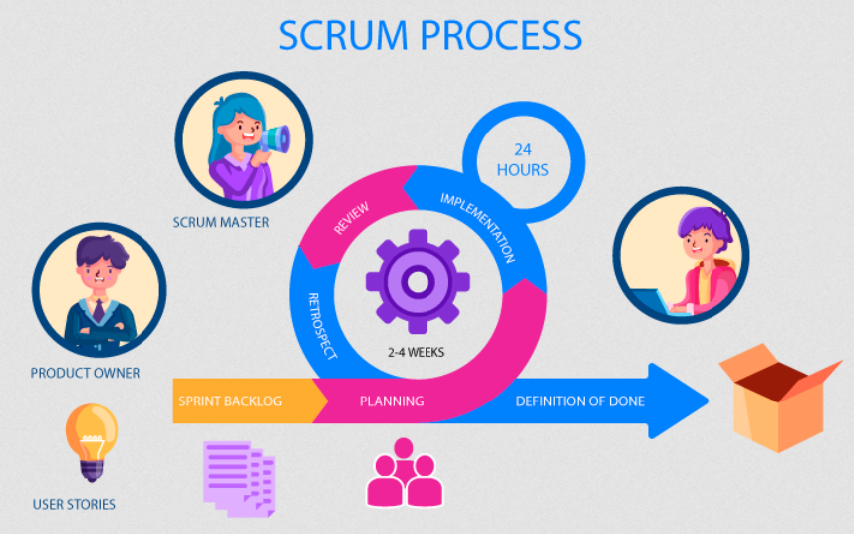
PROYECTO “PRE-PAES”
Metodología de trabajo para el desarrollo del proyecto

Slide 8
PROYECTO “PRE-PAES”
Metodología de trabajo para el desarrollo del proyecto

Slide 9
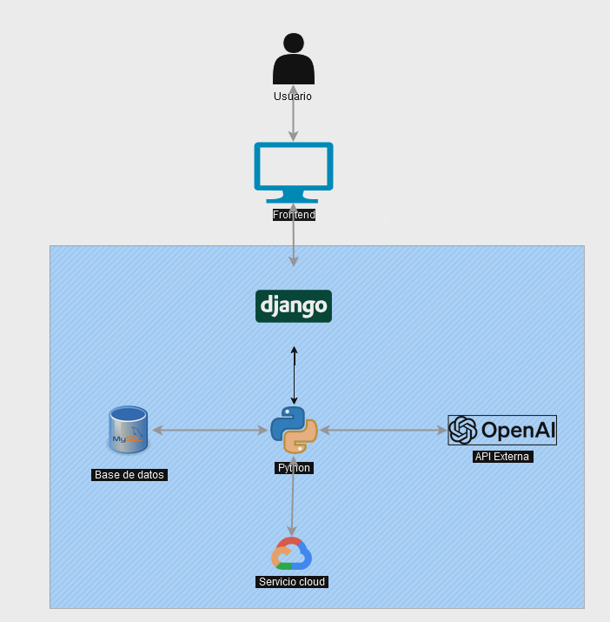
PROYECTO “PRE-PAES”
Arquitectura del software

Slide 10






PROYECTO “PRE-PAES”
Tecnologías utilizadas

